Slide 1



ОЦЕНКА ВОЗДЕЙСТВИЯ
социальных проектов

Slide 2



Анастасия Юркина
  Магистр социологии
  С 2014 года занимаюсь независимой оценкой социальных проектов и программ
  Эксперт грантовых конкурсов
  Член правления АСОПП
  Руководитель службы экспертизы и аналитики благотворительного фонда «Вера»

Slide 3





План встречи
Что?
Зачем?
Инструменты
Что дальше делать?
А у вас?
Об оценке воздействия
Для чего нужна оценка проектов, мероприятий, инициатив
Доступные методы проведения оценки воздействия
Как применять в своей работе результаты
Первые шаги к оценке воздействия

Slide 4
Базовые определения
Проект
в социальной сфере – это особая форма организации деятельности, направленная на достижение конкретного запланированного результата определенным способом в оговоренные сроки с использованием ограниченного количества ресурсов
Оценка
«как можно более системное и непредвзятое изучение какой-либо деятельности, проекта, программы, стратегии, политики, темы, сектора, области деятельности, работы организации и т.п.»
Социальное воздействие (эффект, импакт)
устойчивые изменения, возникающие в жизни благополучателей в связи с реализованной инициативой, проектом, мероприятием
07

Slide 5

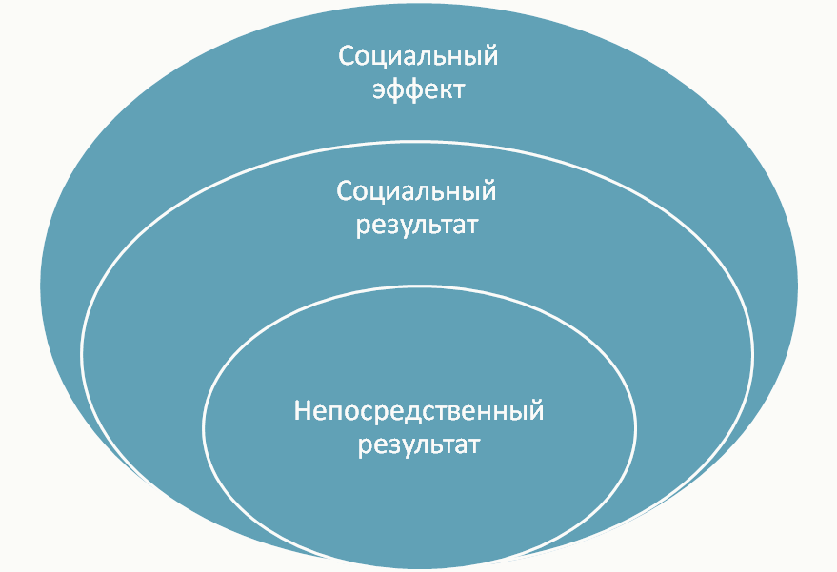



Виды оценки
Предварительная оценка (анализ ситуации, потребностей, ресурсов и рисков)
идет в заявку
Промежуточная оценка (выполнимость, вовлеченность групп, эффективность) – во время реализации проекта
Итоговая оценка (выполнение плановых показателей, причины проблем, эффективность) – в конце проекта
Оценка влияния (изменения в жизни целевых групп, степень решения проблемы) – через 6-12 месяцев после реализации проекта.

Slide 6
Проект, направленный на формирование знаний и навыков в области основных языков программирования для детей в возрасте от 7 до 17 лет
Пример
Тип результата | Результат
Непосредственный результат | Оборудованы кабинеты для проведения занятий Проведены занятия с N количеством детей по N направлениям Отработаны практические навыки у N детей
Социальный результат | Новые знания и навыки N детей научились языкам программирования Изменение поведения % детей и подростков, регулярно посещающих занятия и выполняющих домашнее задание дети и подростки используют полученные знания во время уроков информатики *Незапланированный результат Родители заинтересовались курсами и тоже стали изучать материалы

Slide 7
Проект, направленный на формирование знаний и навыков в области основных языков программирования для детей в возрасте от 7 до 17 лет
Пример
Тип результата | Результат
Социальный эффект: Среднесрочный Дальнесрочный | Изменение статуса Дети и подростки инициировали проведение соревнований по дисциплинам (присвоение пространства, ответственность, самоорганизация) Улучшение состояния После реализации проекта участники дальше пошли учиться по выбранному профилю (профориентационное самоопределение) Родители отмечают, что подростки меньше подвержены стрессу в связи с выбором дальнейшего пути обучения Эффект для сообщества Создано пространство для регулярного проведения досуга детей и подростков Участники проекта создали приложения/проекты по поддержке сообщества

Slide 8

Для чего нужна оценка воздействия?
Тренд у крупных доноров (фонд Тимченко, БФ Абсолют-Помощь, Магнит возможностей и др.)
Понимание “куда мы идем”
Отчетность
•реалистичное определение результатов;
•информирование лиц и организаций, принимающих решения;
•повышение осведомленности общественности;
•определение приоритетов дальнейшего развития;
•продолжение (обеспечение непрерывного) финансирования;
• обеспечение (привлечение) дополнительного финансирования
Планирование новых проектов
•экспертиза потребностей (что еще не закрыто);
•определение и расстановка приоритетов в области потребностей;
•оценка стартовых позиций;
•уточнение целей и задач проекта

Slide 9




Виды оценки
Внешняя оценка
Независимая оценка
Привлекается внешний эксперт, который выполняет услуги по проведению оценки.
Вы - заказчик оценки
+ профессионал
- дорогая услуга
Привлекается внешний эксперт, чаще всего по заказу грантодателя, донора
+ профессионал
+ выявляются точки роста
- репутационные риски
Оценка с участием
Внутренняя оценка
Привлечение благополучателей к проведению оценки
+ глубокое изучение благополучателей и их отношения к проекту
- долго и дорого
Проведение оценки силами организации для использования в собственных интересах
+ отсутствие необходимости привлекать дополнительные средства
+ собственная зона ответственности
- важно доказать релевантность
- необходимы дополнительные навыки

Slide 10
Самооценка
01.
Выстроить логику достижения результатов
04.
Собрать и проанализировать данные
02.
Разработать качественные и количественные показатели
05.
Определить границы возможного воздействия
03.
Предусмотреть инструменты измерения результатов
07

Slide 11
Сделай сам
01.
Выстроить логику достижения результатов
Действие
Непосредственный
результат
Социальный
результат
Социальный эффект
Что вы делаете, чтобы достигнуть цели проекта
Сколько будет проведено мероприятий?
Сколько человек примут участие в мероприятиях?
Как изменится поведение благополучателей?
Что даст проект благополучателям?
Какие изменения в жизни благополучателей произойдут?
Что нового, полезного появится в жизни благополучателей благодаря проекту?
07

Slide 12
02.
Разработать качественные и количественные показатели
Мера измерения процесса или явления: количественные или качественные критерии, которые представляют собой средства измерения достижений или отражения изменений.
Количественный
Качественный
СКОЛЬКО
  количество благополучателей определенной группы, получивших услуги
  % удовлетворенности благополучателей
  доля частных доноров, совершающих рекуррентные пожертвования
  % учащихся курса, использующего полученные знания
КАКИЕ ИЗМЕНЕНИЯ ПРОИЗОШЛИ
  наладился психологический климат в семье (по самооценке благополучателей)
  протестирован и доработан на основе рекомендаций участников новый подход в работе с благополучателями

Slide 13
Идеальный показатель
Конкретный - касается только областей воздействия проекта/программы
1
Измеримый - собрать данные по можно в пределах запланированного времени и затрат
2
3
Точный - имеет однозначную интерпретацию
Универсальный - его можно использовать и в других проектах/программах
*

Slide 14
Плохой/хороший
Повысилось качество жизни благоплучателей
07

Slide 15
Плохой/хороший
Поддерживаемые организации самостоятельно собирают данные для системы мониторинга и оценки
07

Slide 16
Плохой/хороший
Увеличение роста на 5 %
07

Slide 17
Плохой/хороший
Рост средней заработной платы педагогов дошкольного образования
07

Slide 18
Плохой/хороший
Рост средней заработной платы педагогов дошкольного образования за счет повышения квалификации и получения нового разряда
07

Slide 19
Сделай сам
03.
Предусмотреть инструменты измерения результатов
Непосредственный
результат
Социальный
результат
Социальный эффект
  Отчеты о мероприятиях
  Реестры благополучателей
  Опрос, анкетирование
  Формы обратной связи
  Наблюдение
  Опрос
  Формы обратной связи
  Фокус-группа
  Анализ публикаций в СМИ
  Анализ публикаций в СМИ
  Статистические данные
  Результаты исследований
  Экспертные интервью
  Интервью с благополучателями
  Наблюдение
07

Slide 20
Сделай сам
04.
Собрать и проанализировать данные
Полевой этап (сбор данных)
Анализ данных:
  На что обращать внимание?
  Как анализировать? (строятся таблицы, графики, вычитываются результаты интервью/документы)
Какие выводы из полученных данных?
07

Slide 21
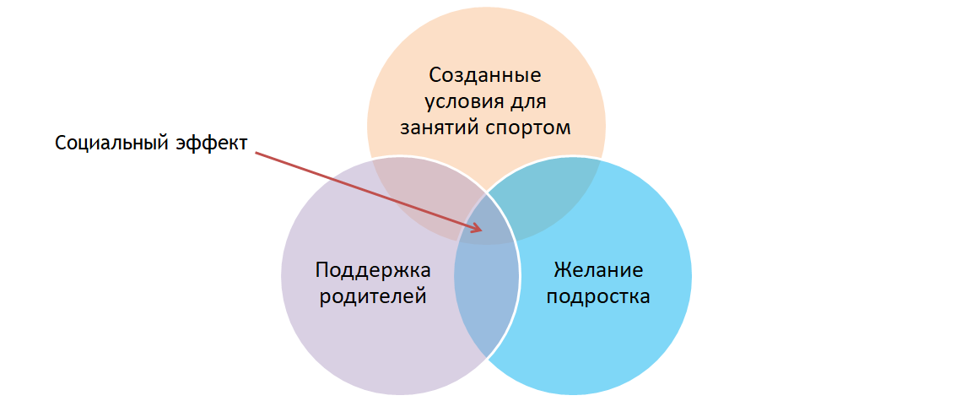
Сделай сам
05.
Определить границы возможного воздействия
  Действительно ли на изменения в жизни благополучателей повлиял проект?
  Кто еще влияет на наших благополучателей?
  Какова роль благополучателя в появившихся изменениях?
  Что было бы, если бы не было проекта?
  Что было бы, если бы проект был реализован по-другому?
  Есть ли альтернатива для нашего проекта?

Slide 22


Что можно сделать в ближайшие 3 дня
  Посмотреть, какие данные вы собираете
  Описать для чего эти данные и что они показывают
  Наметить план по сбору дополнительных данных
Что можно сделать
в ближайщие пол года
  Наладить постоянный сбор данных
  Внедрить привычку анализировать данные и принимать на основе их решения

Slide 23
В идеальном мире
Индикатор | Единица измерения | Источник информации | Метод сбора информации | Частота сбора информации | Ответственный
Динамика количества участников мероприятий | чел. | Реестр участников мероприятий | Изучение документов | Раз в месяц | ФИО
Сотрудники НКО используют полученные знания | % | Благополучатели | Опрос/интервью | Раз в год/период предоставления отчетности | ФИО

Slide 24

Что можно сделать прямо сейчас при подготовке проекта
Если ваш проект продолжает уже проведенную работу:
Спросить у целевой аудитории:
  Что изменилось?
  Как вы считаете, есть ли роль проекта в этих изменениях?
  А если бы проекта не было, как бы вы добились этих изменений?

Slide 25
Что можно сделать прямо сейчас при подготовке проекта
Продумать, какие результаты количественные и качественные будут получены в рамках проекта
Провести опрос благополучателей для замера стартовой точки на основе разработанной цепочки результатов (и добавить это в актуальность проекта)
Запланировать инструменты для измерения результатов и изменений в жизни благополучателей
Предусмотреть в заявке время для первичного и итогового замера (опрос, анкетирование)

Slide 26
Сделай сам хорошо
  Результаты оценки и исследований не топят, а способствуют развитию проекта/программы/организации
  Обоснованность и беспристрастность - используйте несколько источников информации и несколько методов
  Прозрачность - сотрудники должны знать, как выстроена работа по сбору данных и для чего
  Визуализация: не забывайте представлять результаты оценки

Slide 27
Углубиться в тему
Сообщества:
  Клуб PROОЦЕНКУ (http://www.proocenku.club/)
  Экосистема оценки (https://t.me/inacentr)
Полезные сайты
  АНО «Эволюция и Филантропия» https://ep.org.ru
  Ассоциация специалистов по оценке программ и политик https://eval.ru
  Социальные результаты и показатели https://socialvalue.ru
Инструменты:
  ПИТОН-регион https://pion.org.ru

Slide 28

СТРАШНО НЕ СБИТЬСЯ С ПУТИ,
страшно не начинать путь
Юркина Анастасия
e-mail: starikova.nas@gmail.com
тел. + 7 919 706 98 51

